Slide 1
Geluiden der natuur
Het verschijnsel van Doppler
Het knallen van de zweep
- Landelijke muziekinstrumenten

Slide 2
Doppler effect

Slide 3
Doppler effect
The Doppler effect - Big Bang Theory
‘It is the appearent change in the frequency of a wave caused by relative motion between the source of the wave and the observer.’ – Sheldon Cooper
Doppler effect - toeterende auto

Slide 4

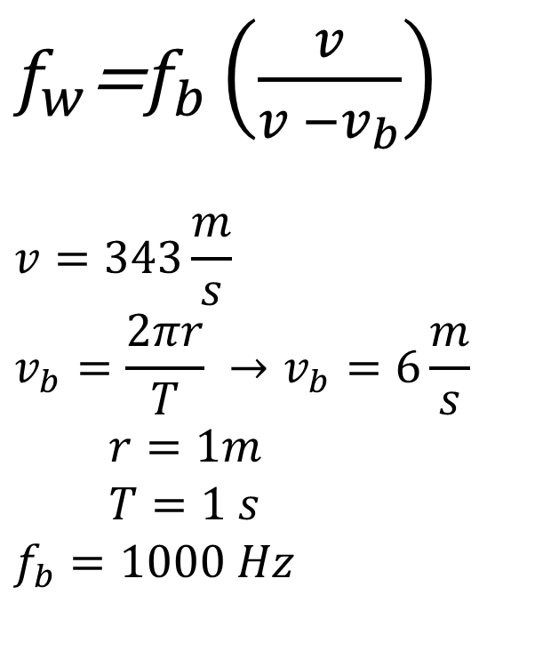
Experiment
$f_{w}$=$f_{b}\left(\frac{v}{v −v_{b}}\right)$
$$v=343\frac{m}{s}$$
$$v_{b}=\frac{2πr}{T} →v_{b}=6\frac{m}{s}$$
$r=1m$
$T=1 s$
$$f_{b}=1000 Hz$$
$$f_{w}=1017 Hz$$
$$f_{w}=983 Hz$$

Slide 5
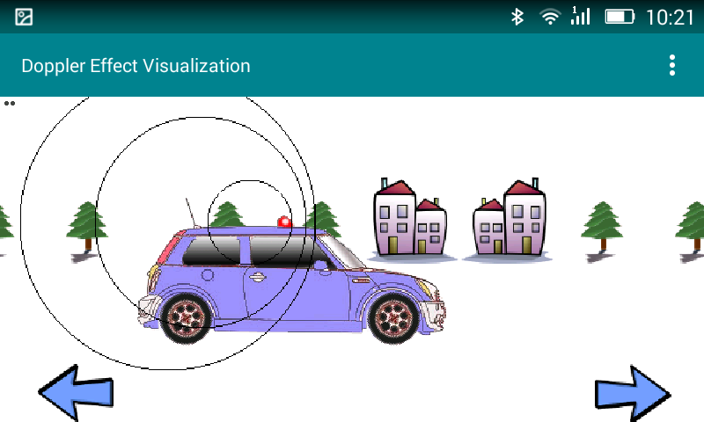
Apps
Doppler Effect Visualization

Slide 6
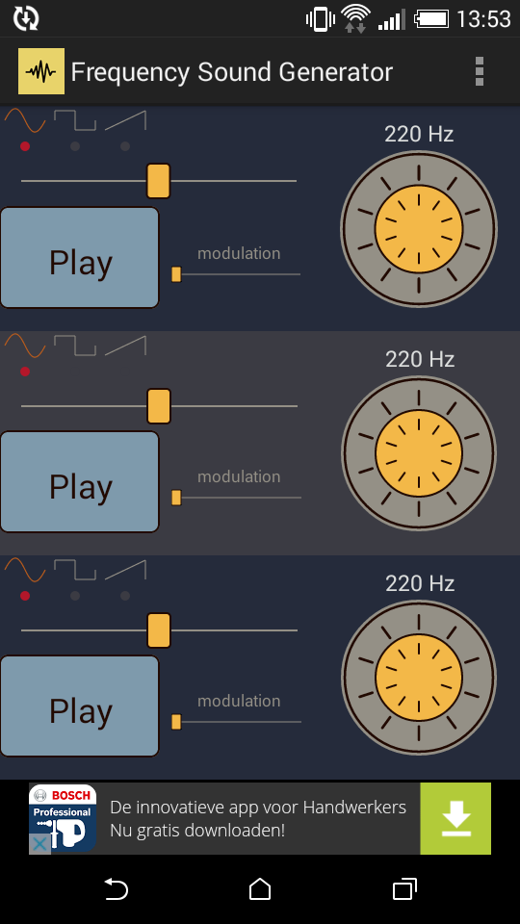
Apps
Frequency Sound Generator

Slide 7
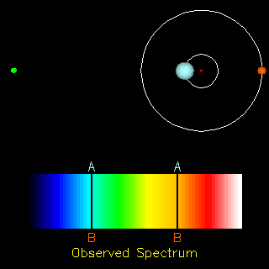
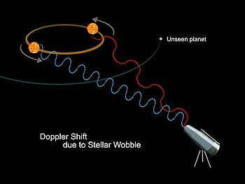
Doppler effect als toepassing bij sterrenkunde

Slide 8
De knallende zweep
Vliegtuig door de geluidsbarrière.

Slide 9
Hoe meten we dit?
Highspeed-camera
Goede belichting
Achtergrond met schaalverdeling
Mythbusters

Slide 10
Hoe werkt het?
Transversale golf
Wet van behoud van impuls
p=mv
Massa neemt af, snelheid neemt toe.

Slide 11
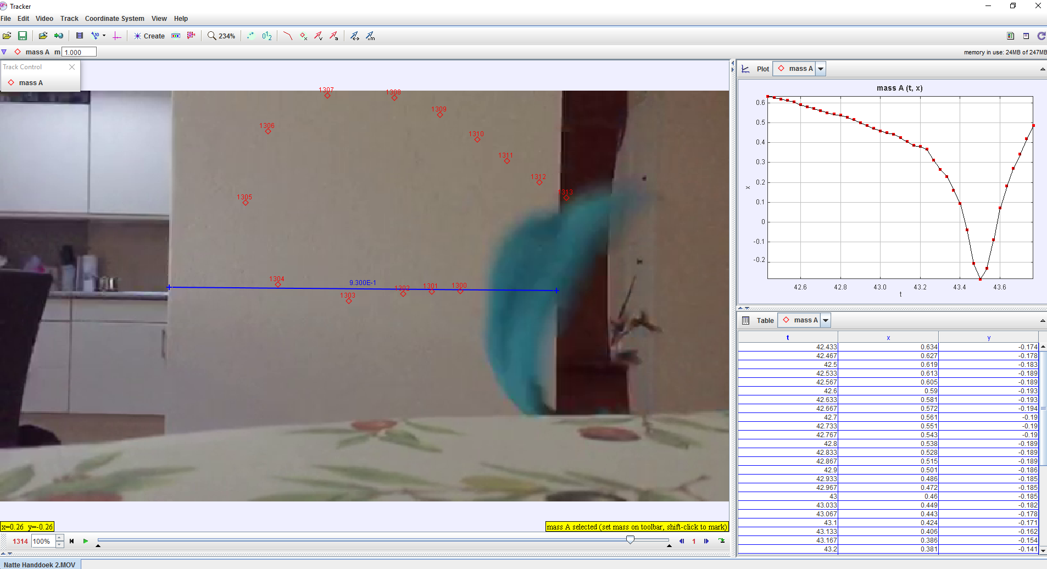
Hoe passen we dit toe in de les?
Praktische opdracht
Handdoek
Gebruik van iPhone 6
Tracker

Slide 12
Onze resultaten

Slide 13
Resultaten 'Minnaert's geluiden in een modern jasje':
Minnaert Natuurkunde van het vrije veld, drie delen: http://www.dbnl.org/tekst/minn004natu00_01/
Doppler effect:
demonstreren met een mobiel/zoemer
bepalen baansnelheid --> frequentieverschil (toepassing bij sterrenkunde)
meten frequentieverschil is lastig (kleine verschillen)
gebruik van apps: Doppler, toongenerator, frequentie analyse
filmpjes: Big Bang theory, toeterende auto
Knallende zweep:
leren zweep te koop via Circus-expert.nl te Neer, 69 Britse pond, excl. verzendkosten, evt. te leen via Radboud Docenten Academie (leren zwepen vind je op allerlei sites)
knallende zweep: v > v,geluid --> impulsbehoud
knallende theedoek: v < v,geluid
videometen met Tracker (gratis downloaden)
filmpjes: Mythbusters, vliegtuig door geluidsbarrière
Muziekinstrumenten:
buis open/open (1/2 labda), open/gesloten (1/4 labda) --> octaaf
uitvoering door leerlingen (kerstviering, ...)

